Slide 1
강화학습

Slide 2
강화학습
시행착오를 통해 보상을 최대화하는 정책을 찾는 기계학습 방법

Slide 3
강화학습 vs. 교사학습
교사학습(supervised learning): 정답(y)이 주어진다
강화학습: 보상이 주어진다
클릭할까 안할까 > 교사학습
어느 광고를 할까? > 강화하습

Slide 4
강화학습 vs. MAB
MAB: 보상이 즉시 주어진다
강화학습: 보상이 지연(delay)될 수 있다.
강화학습
MAB

Slide 5
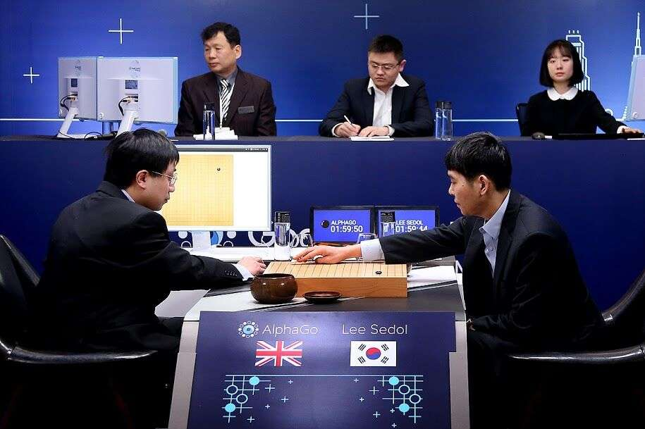
강화학습의 가장 유명한 예

Slide 6
알파고는 왜 강화학습을 썼는가?
바둑의 정답을 모름
프로기사의 수도 정답은 아님(cf. 모방학습)
알파고 간의 대국을 통해 더 강해질 수 있음

Slide 7
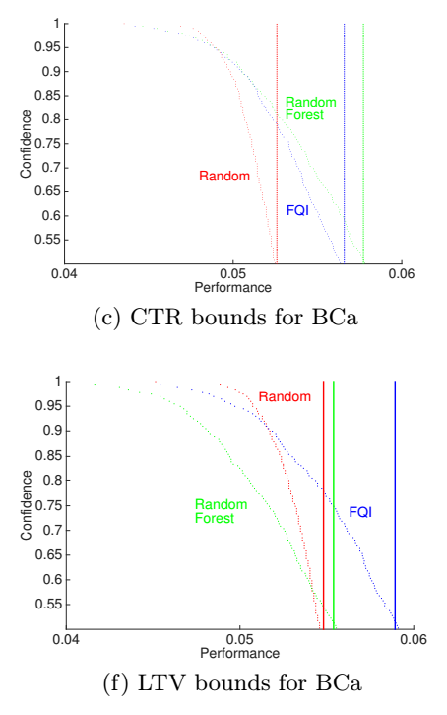
비즈니스에서 강화학습의 활용
어도비(Adobe)의 사례
사용자에게 어떤 광고를 보여줄까?
MAB: 사용자가 당장 클릭할 가능성이 높은 광고
적용이후 : 많이 클릭한다.
강화학습: 사용자의 LTV(Life Time Value)를 최대화할 광고
당장의 클릭을 통한 광고 수익 + 앞으로 재방문을 통한 광고 수익

Slide 8
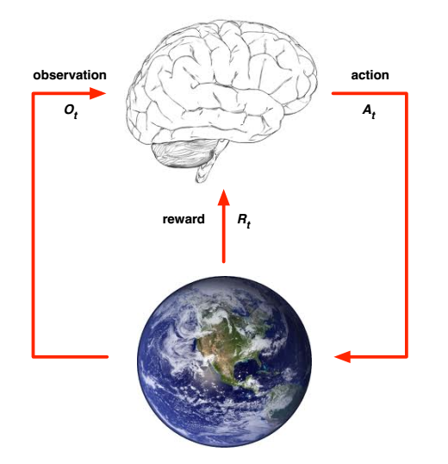
강화학습의 기본 개념

Slide 9
주요 용어
상태(state)
행동(action)
보상(reward)
정책(policy): 상태에 따라 선택하는 행동
모형(model): 한 상태에서 특정 행동을 했을 때, 결과로 얻어질 다음 상태에 대한 모형
가치(value): 특정 상태/행동에서 기대되는 앞으로의 보상의 합
할인(discount): 미래의 보상을 현재보다 낮게 평가하는 것

Slide 10
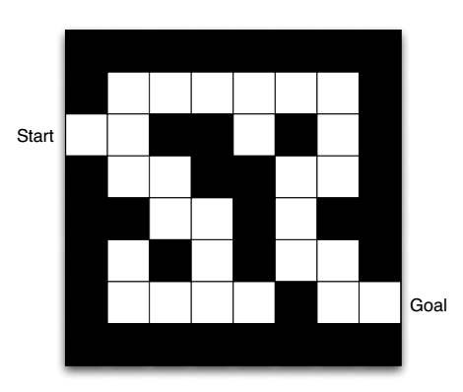
예시
보상: 한 걸음 당 -1점
행동: 동서남북
상태: 위치
고통을 최소화 해야한다.

Slide 11
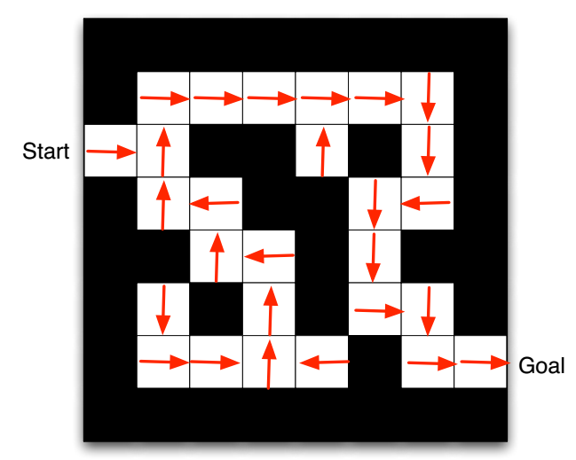
정책의 예

Slide 12
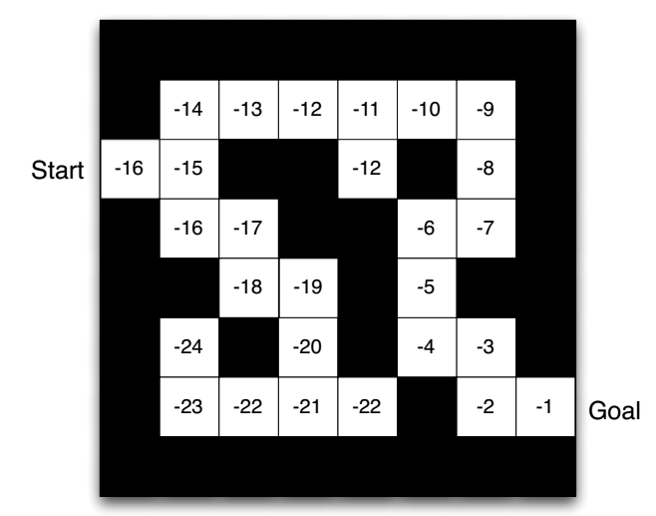
가치의 예

Slide 13
강화학습의 방법
행동을 선택하는 방법에 따라
가치 기반(가치가 큰 행동을 선택)
정책 기반(정책에 따라 행동)
Actor-Critic (정책에 따라 행동하고, 가치로 평가)
모형 유무에 따라
Model-based
Model-free

